Slide 1
DeepFix: Fixing Common C Language Errors by Deep Learning
AAAI-17 — THIRTY-FIRST AAAI CONFERENCE ON ARTIFICIAL INTELLIGENCE
Rahul Gupta, Soham Pal, Aditya Kanade, Shirish Shevade
2019-09-20
JuHyoung Kim
kjhkjh75@naver.com

Slide 2
1. 연구개요
1) Overview
Abstract
- Program repair 자동화는 소프트웨어 공학에서 활발한 주제이며 하나의 오류를 수정을 하더라도 프로그램 전체의 분석을 요구하기에 도전적인 문제이다.
- 실제로 많은 오류는 프로그래머의 언어에 대한 미숙함이나 세부사항에 대한 주의가 부족한 것 들에서 기인하는 경우가 많다.
- 이것들은 자연어에서의 문법적인 오류와 유사하다.
- 컴파일러들은 오류들을 잡지만 종종 부정확하다.
- 이에 Deepfix를 제시한다. 외부적인 툴에 기대지 않고도 다수의 이런 에러들을 fix 할 수 있으며 이 것의 핵심은 multi-layered sequence to sequence neural network 이며 attention 기법과 함께 한다.

Slide 3
Introduction
Adding extraneous symbols, missing scope delimiters(closing brace),using incompatible operators or missing variable declarations and so on. 이러한 오류들은 초보 프로그래머뿐 아니라 숙련된 개발자들에게서도 나오는 흔한 프로그래밍 에러이며 특정한 개발 업무에만 나오는 것이 아니다. 이것은 자연어의 문법적인 오류와 비슷하다.
프로그램의 코드들의 상호 의존성 때문에 하나의 에러도 전체적인 분석이 필요하다.
Deepfix 는 인풋을 처리하기 위해 attention기법을 활용한 RNN encoder 와 아웃풋을 위한 RNN decoder 를 이용할 것이다.
* 어텐션의 기본 아이디어는 디코더에서 출력 단어를 예측하는 매 시점(time- step)마다, 인코더에서의 전체 입력 문장을 다시 한 번 참고한다는 점입니다. 단, 해당 시점에서 예측해야할 단어와 연관이 있는 입력 단어 부분을 좀 더 집중(attention)해서 보게 됩니다.

Slide 4
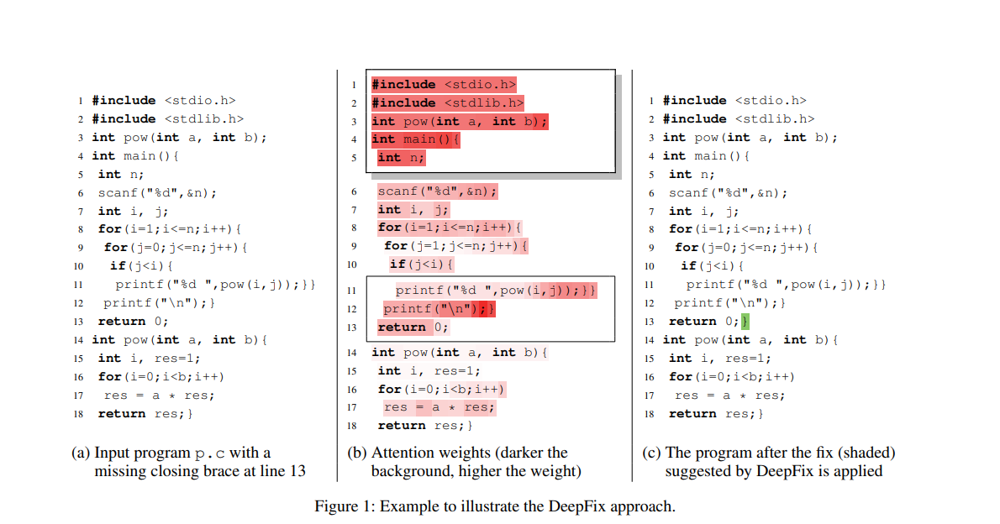
Deepfix 는 프로그램에서 여러 오류를 하나씩 수정하기 위해 반복적으로 호출 할 것입니다.
- 옆의 (a)그림은 13번째 줄에 닫는 괄호가 빠진 C로 짜여진 예시문이다.
(c)그림은 DeepFix가 적용 된 후의 그림이다.
정확히 13줄의 에러를 예측하고 괄호를 만든다.
- attention weight를 시각화하여 그림(b)에 나타내었다.
network가 에러 라인에 가까운 local context를 포착한것을 알 수 있으며
매치되지 않는 열린 괄호를 포착하는 것을 알 수 있다.

Slide 5
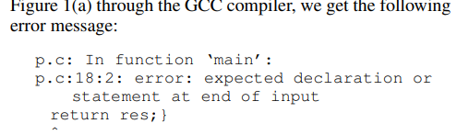
- 6~10줄과 14~18라인은 상대적으로 집중도가 덜한데 이는 수정되는 오류와 관련이 없는 줄들이다.
- 컴파일러가 common programming error를 감지는 하지만 정확히 위치를 알려주지 못할 때가 종종 있다.

Slide 6
-Deepfix를 프로그래밍 코스에서 학생들에 의해 이행된 93가지 다른 종류의 프로그래밍 업무에 대해 적용 했다.
-6971개의 오류가 난 프로그램중 1881(27%)개가 완벽히 고쳐졌고 1338(19%) 프로그램이 부분적으로 고쳐졌다.
-이 작업의 주요 기여는
1.일반적인 프로그래밍 에러에 대해 소개하고 deep net을 기반으로한 end-to-end 솔루션을 제공한다.
2.같은 프로그램에서의 다수의 에러를 반복적으로 고친다.
3. 이 기술은 수천개의 잘못된 C프로그램에서 평가되며 결과는 고무적이다.

Slide 7
-Technical Details
- 고정된 이름의 pool을 정의하고 구분된 encoding map 을 각 프로그램마다 임의로 구별된 식별자에 맵핑하며 설계한다.
- 정확한 문자의 값은 중요하지 않으며 문자를 특별한 토큰에 맵핑한다. 그 것의 타입에 따라서 모든 정수 문자는 NUM에 모든 글자 문자는 STR 에 토큰시퀀스의 마지막을 가르키기 위해 <eos>를 사용.
- 프로그램을 토큰 X들의 sequence로 다루며 X의 에러를 수정하는 sequence Y를 만드려한다.
보통의 프로그램은 수백의 token 들로 이루어져 있고 비슷한 크기의 target sequence를 정확하게 예측하는 것은 어려운 일이다.
이 것을 극복하기 위해 라인 넘버를 이용한다.
line L 의 statement S를 (l,s)로 표현하고 프로그램 P에서 k줄의 토큰들을
(l1,S1) …….,(lk,Sk)<eos>로 표현한다 이 것의 아웃풋은 전체 시퀀스에 비해 더 작고 예측하기 쉬울 것이다.

Slide 8
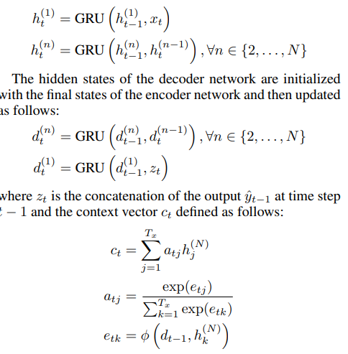
Neural Network Architecture
Network 는 multi-layered variant (vinyals et al.2015)를 기반으로 한다.
인코더와 디코더모두 N 스택의 GRU로 구성된다.
-The encoder maps each token in the input sequence to a real vector called the annotation
X1,….,XTx, input sequence
-Context vector ct is computed as a weighted sum of the input sequence annotation h1,….,hTx
- Normalized weights atj
- The associated energy values etj

Slide 9
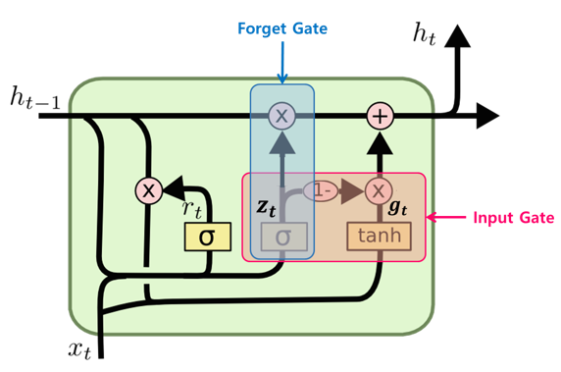
GRU
GRU는 리셋 게이트와 업데이트 게이트 총 두가지의 게이트로 이루어져 있고 리셋 게이트는 새로운 입력을 이전 메모리와 어떻게 합칠지 정해주고 업데이트 게이트는 이전 메모리를 얼만큼 기억할지를 정한다.
GRU 와 LSTM은 기본적으로 비슷한 모델이지만 GRU가 파라미터 수가 적어서 학습 시간이 더 짧게 걸리고 적은 데이터로 학습이 가능 할 수 있어 채택했다고 생각.
LSTM Cell에서의 두 상태 벡터 ​와 ​가 하나의 벡터 ​로 합쳐졌다.
하나의 gate controller인 ​가 forget과 input 게이트(gate)를
모두 제어한다. Zt가 1을 출력하면 forget 게이트가 열리고
input 게이트가 닫히며, Zt가 0일 경우 반대로 forget 게이
트가 닫히고 input 게이트가 열린다. 즉, 이전(​)의 기억이
저장 될때 마다 타임 스텝 ​의 입력은 삭제된다.
GRU 셀은 output 게이트가 없어 전체 상태 벡터 ​ht가 타임
스텝마다 출력되며, 이전 상태 ​의 어느 부분이 출력될지
제어하는 새로운 gate controller인 rt​가 있다.

Slide 10
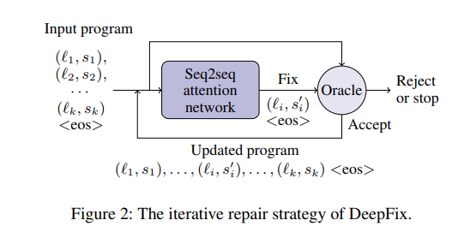
Iterative Repair
-이 반복작업은 oracle이 더 이상 프로그램이 더 이상 고쳐져야 할 에러가 없을 때, network 가 완료됐다고 하거나 fix를 거부할 때 또는 정해진 반복의 수에 도달 했을 때 멈추게 된다.
- 작업을 간단히 하기위해, network가 하나의 수정만을 하기로 한다. 그렇기에 여러 오류가 있는 경우는 작업을 반복한다.

Slide 11
문장을 대체 하는 것 이외에도 새로운 줄을 해당 줄의 앞이나 뒤에 추가 할 수 있으며 또는 그 줄을 삭제 할 수 도 있다.
궁극적으로 실제 프로그램을 수정해야 하므로 오라클은 수정 프로그램을 적용한 후 얻은 토큰 시퀀스에서 프로그램 텍스트를 재구성
이 수정 전략의 장점
- 프로그램은 전체적으로 네트워크에 제공됨.
- 입력과 출력 모두에 라인 번호를 포함시키면 예측작업을 용이 하게 해줌.
- 오라클은 진행 사항을 추적하고 방해되거나 임의의 변화를 막아준다.
- deepfix 는 여러 개의 에러를 수정해준다.
- 범용적으로 뛰어나다.

Slide 12
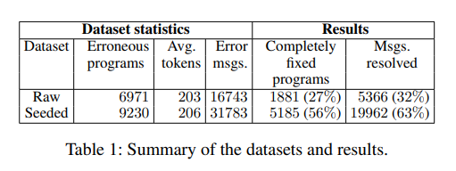
Experiments
Dataset
- two classes of programs 컴파일된 (에러없는 프로그램)과 컴파일되지 않은 (에러가 있는 프로그램)
- 테스트결과의 편향을 피하기 위해 학생당 하나의 임의의 에러프로그램을 택한다.
- 정확한 평가를 위해 교차검증을 진행한다.
- 에러가 있는 프로그램은 raw dataset 을 만드는데 사용되고 에러 없는 것은 훈련예제로 사용된다.

Slide 13
〮 Training
- attention기법을 기반으로한 sequence –to-sequence 아키텍쳐를 텐서플로우 환경에서 사용한다.
- 인코더와 디코더 모두 4stacked GRU layer와 각 층은 300개의 cell을 가지고 있다.
- 두 가지의 network를 학습하는데, 하나는 선언되지 않는 변수를 수정하는것과 다른 하나는 그 외의 모든 에러를 다루는 것이다.
- 두 가지의 network를 동시에 실행시킨다.

Slide 14
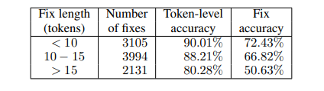
Result
Successful fixes
- DeepFix fixed out of the 6971 erroneous programs
fixed 1881(27%) completely
fixed 1338(19%) partially
- fixed out of the 16743 error messages
fixed 5366(32%) messages.
With short time only a few tens of milliseconds.

Slide 15
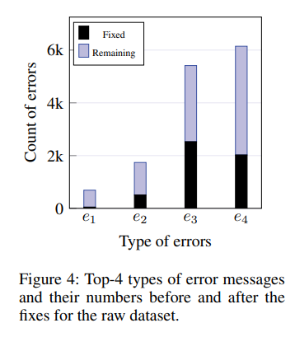
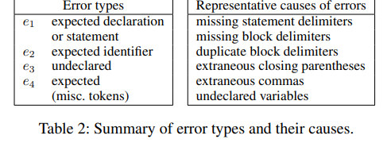
Distribution of fixes by programming tasks.
71개 타입의 에러메세지 타입을 발견했는데, 이 중 톱 4개의 에러메세지와
그 대표격 이유등에 대해 서술.

Slide 16
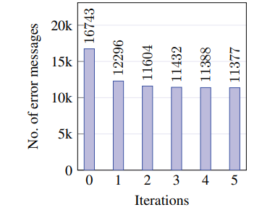
Effectiveness of iterative repair
학생들은 여러 개의 에러를 한 프로그램 안에서 발생시킬 수 있었고 deepFix 에서는 한번에 한개씩 반복하는 전략을 택했다.
첫 번째 시도에는 4447개의 에러 메시지 해결과 그 이후에는 919의 추가적인 수정이 있었다.

Slide 17
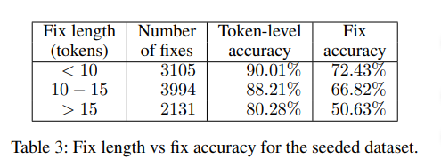
Detailed Analysis
Deepfix의 기능을 제한하는 한가지 주된 이유는 수정하기에 너무 복잡한 케이스일 때
ex) 하나의 배열 변수를 다른 배열 변수에 할당하려고 하는 것과 같은

Slide 18
Conclusions
단순한 문법적인 오류가 아닌 더 길고 복잡한 오류에 대해서 어떻게 대처할 것인가.
강화학습을 통해 fix의 정확도를 높일 수 있는지와 범용성 증가에 활용할 수 있는지 .

Slide 19
Q&A
Thanks

